Slide 1
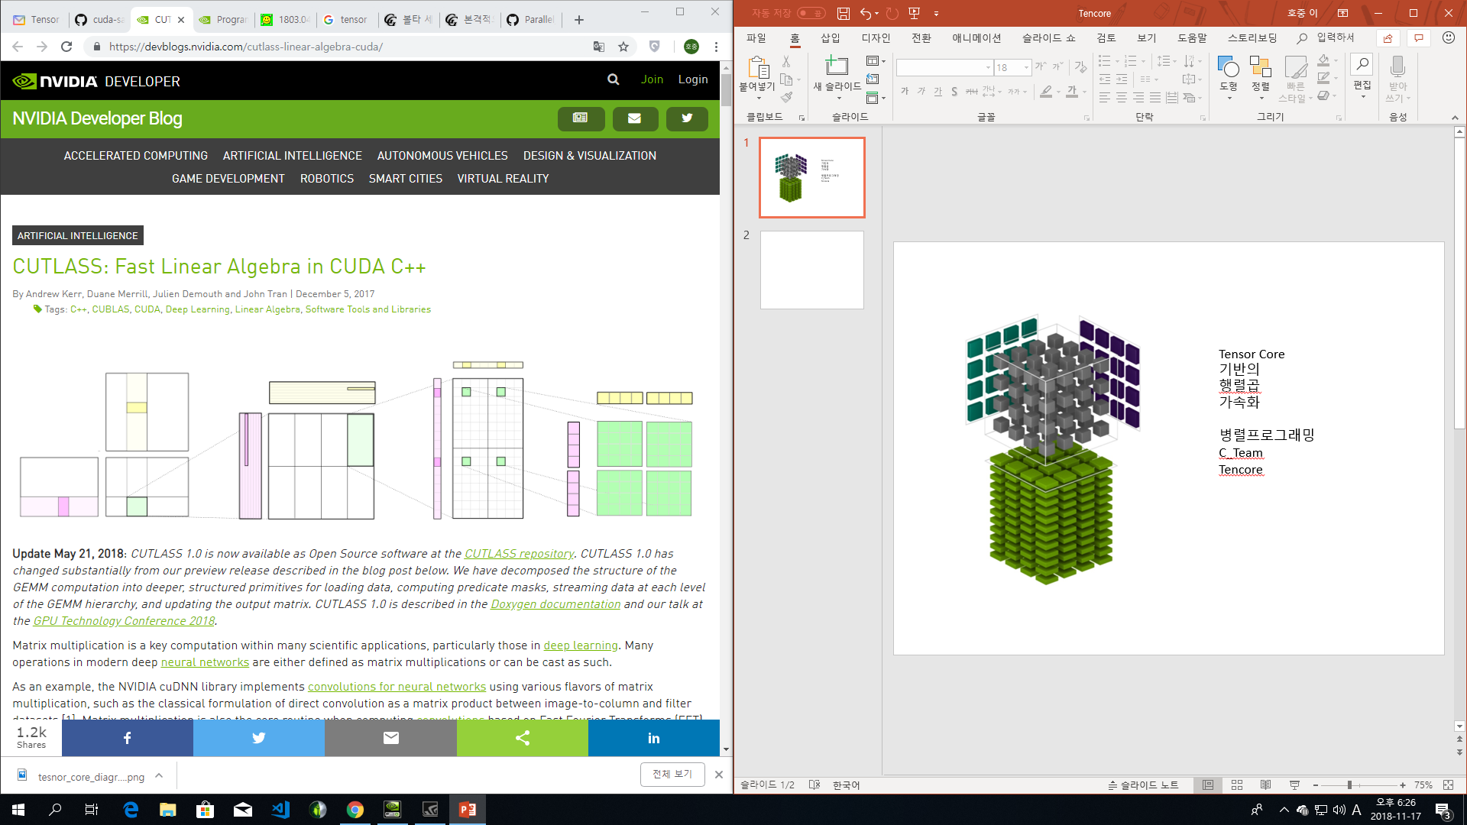
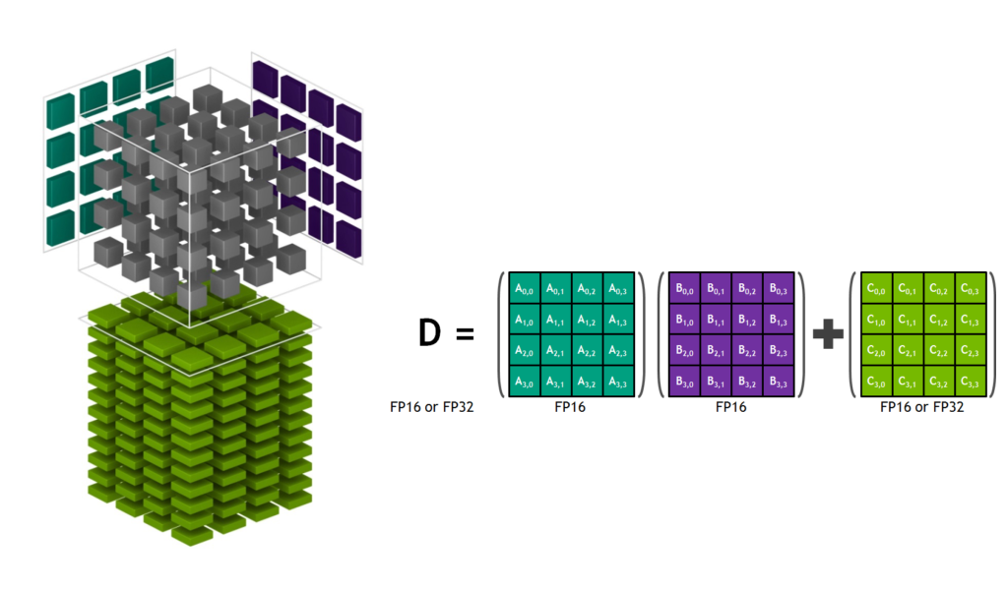
Tensor Core 기반의
행렬 연산 가속화
병렬프로그래밍
C Team

Slide 2
목차
개요
실험 환경
3. Tensor Core 란?
4. 진행 사항
-CPU
-CUDA
-TENSORCORE
목차

Slide 3
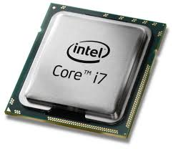
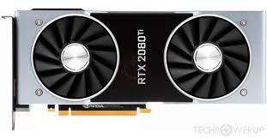
개요
Tensor Core 기반의 행렬곱 가속화 및 딥러닝 적용 방식 분석
같은 환경에서 행렬 곱 연산 속도를 CPU, CUDA, TENSORCORE 성능 비교
Case 1 : CPU 환경에서 Basic , Strassen 알고리즘을 실험
Case 2 : Gpu 환경에서 Basic , Strassen , cublas알고리즘을 실험
Case 3 : Tensor core 환경에서 Wmma, Cublas 를 실험
Case 1
Case 2
Case 3
개요

Slide 4
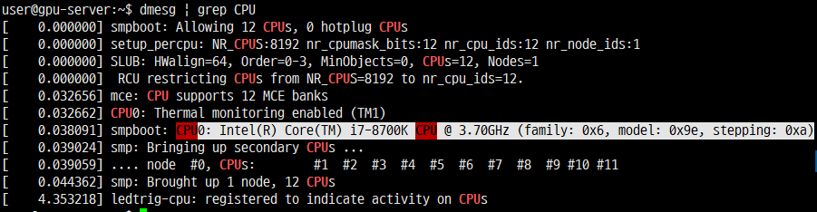
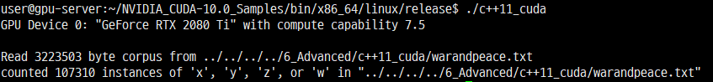
실험 환경
CPU - Intel(R) Core(TM) i7-8700K CPU @ 3.70GHz
GPU – GeForce RTX 2080 Ti
CPU
GPU
실험환경

Slide 5
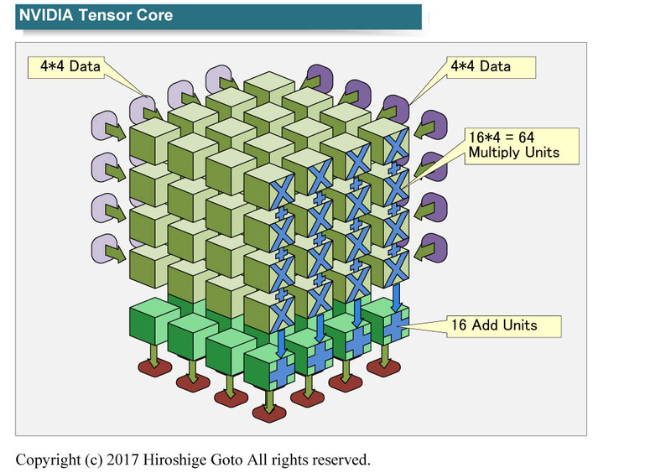
Tensor Core란
4*4 행렬 연산이 GPU clock 마다 실행된다.
FP16으로 데이터가 입력
FP16으로 곱샘 연산이 실행된다.
FP32로 연산 결과가 축적된다.
FP32와 비교하여서 FP16은 사용하는 메모리용량이 적고 주파수도 적기 때문에
데이터 전달이 더 빠르게 일어난다.
FP16에서 FP32로 축적하는 이유 : 딥러닝의 정확도
병렬프로그래밍 3조
Tensor Core란

Slide 6
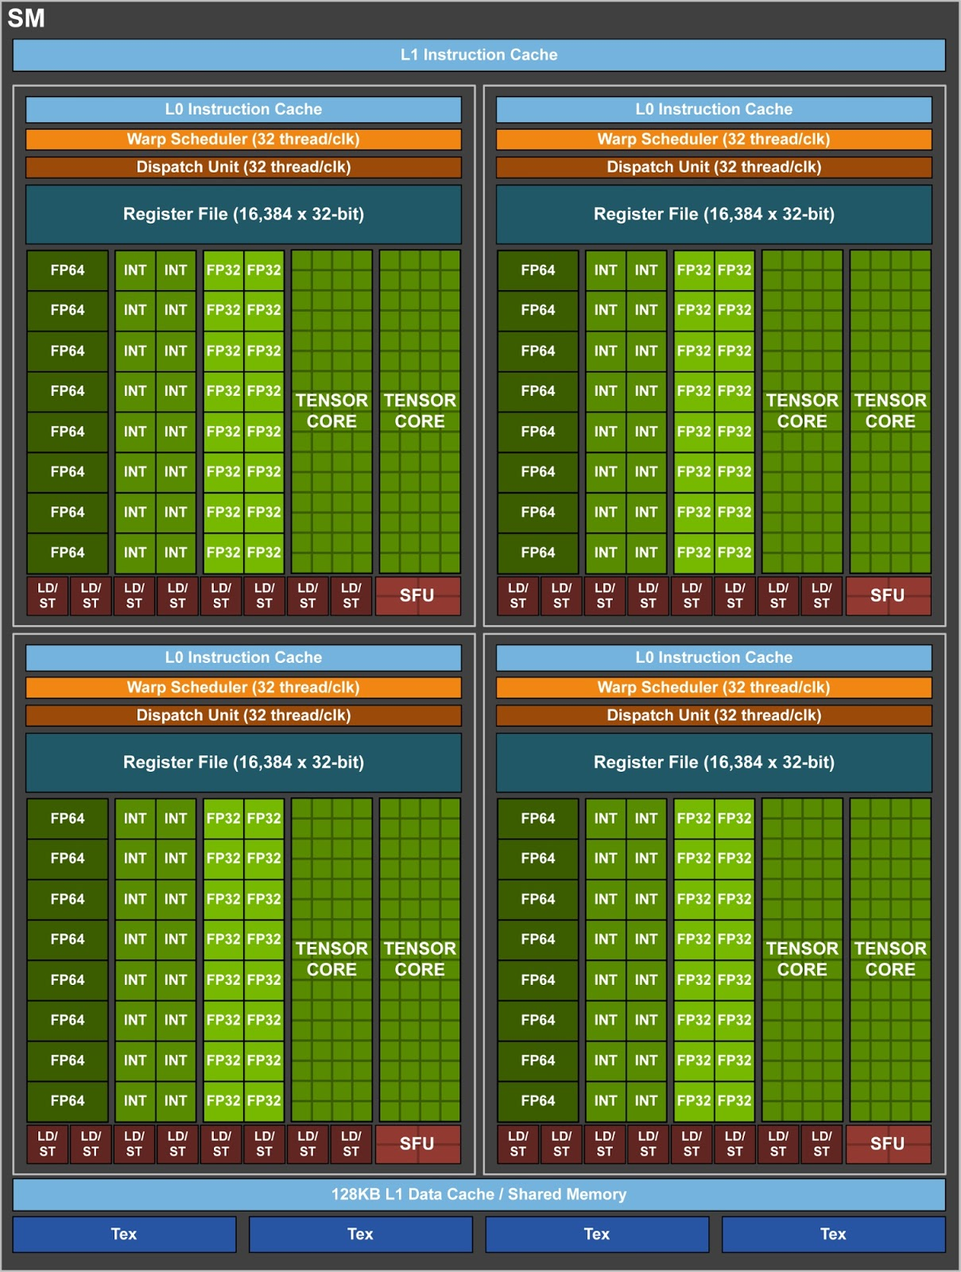
Tensor Core란
SM은 8개에 Tensor core로 구성
한 gpu clock당 텐서 코어 하나당 64번에 곱셈 연산을 수행
하나의 SM에서는 총 1024번의 행렬 연산(곱셈+덧셈)이 수행
Tensor core (v100)
Tensor Core란

Slide 7
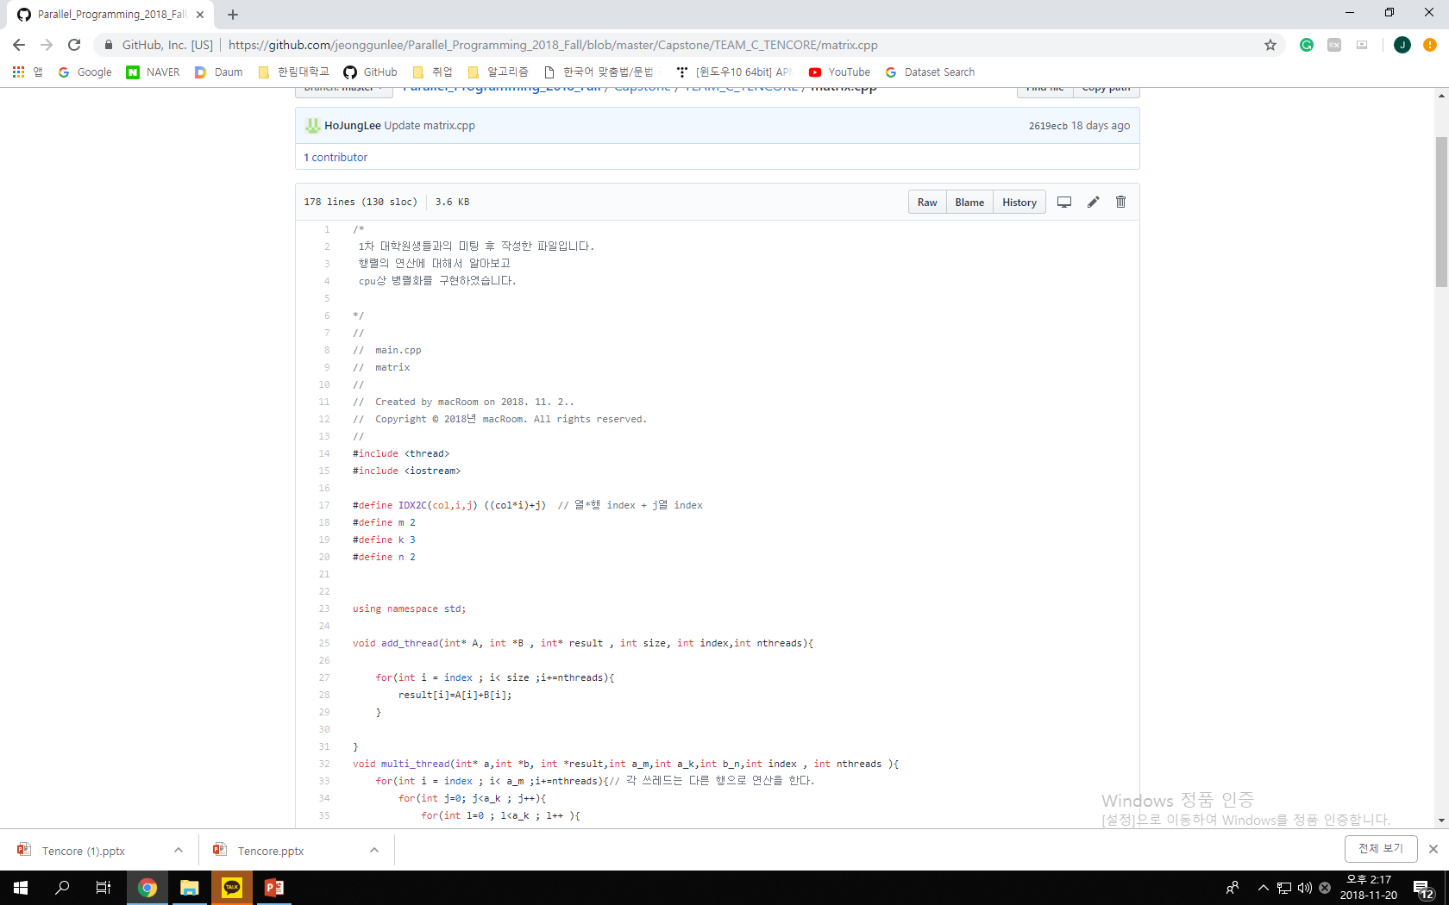
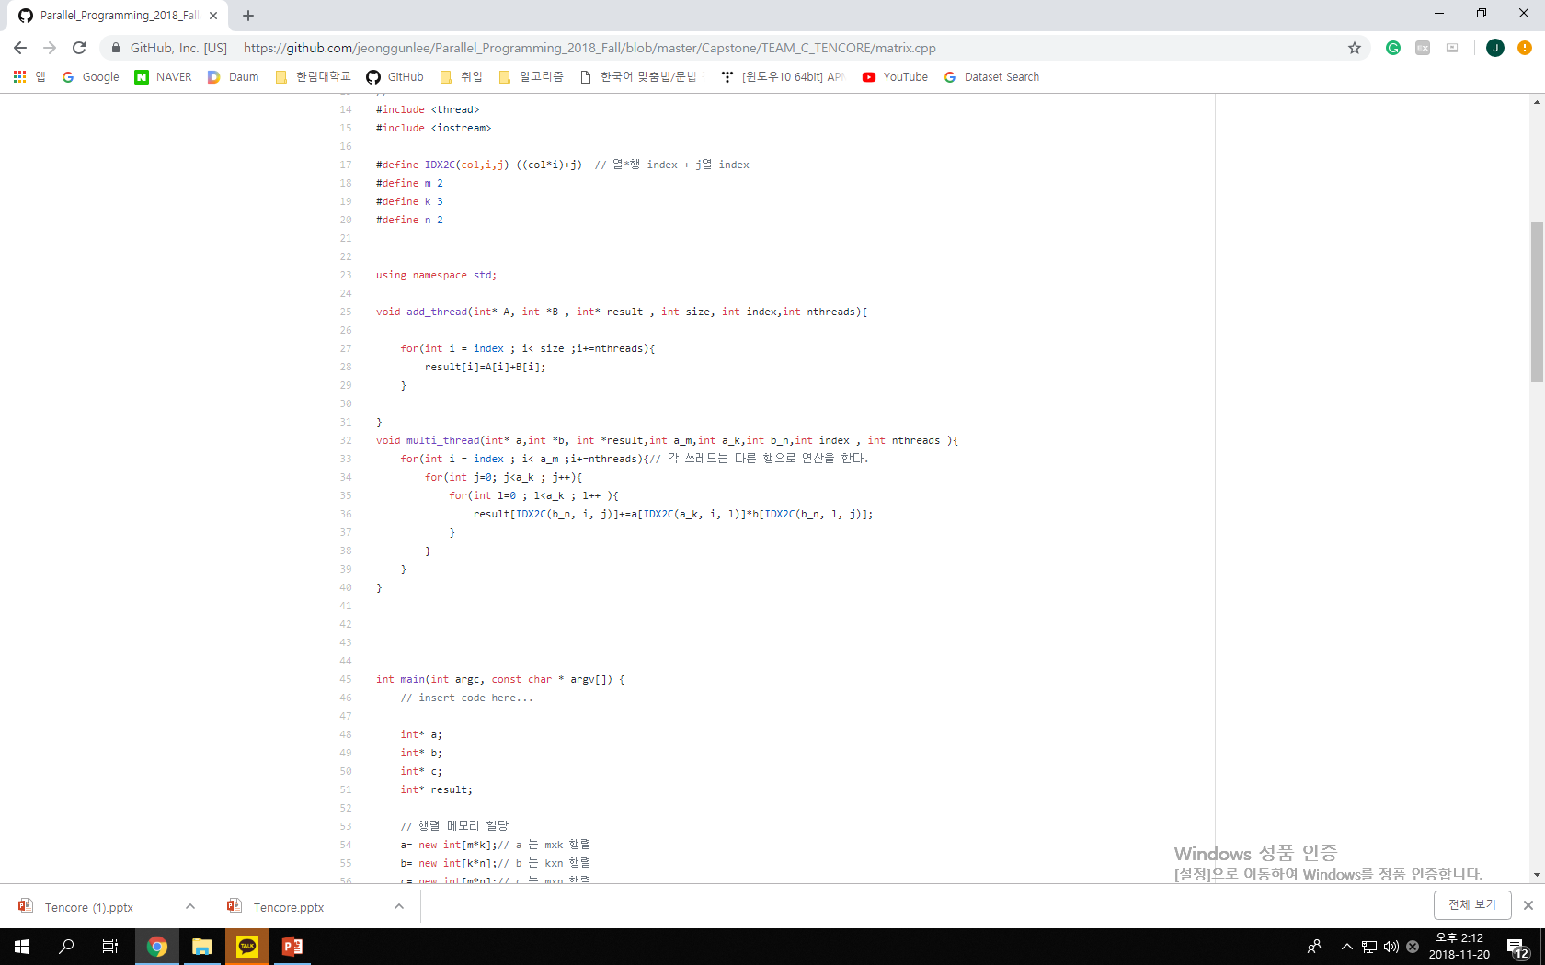
진행사항 - CPU
// 행렬 A, 행렬 B, 결과 행렬 RESULT, A의 행 크기, A의 열 크기, B의 열크기, 생성된 쓰레디의 갯수
CPU 쓰레드를 이용하여 병렬화 연산 방법을 사용
행렬의 코어수 만큼 쓰레드가 생성 후 각 쓰레드 마다 행을 계산하도록 설정
진행사항 - CPU

Slide 8
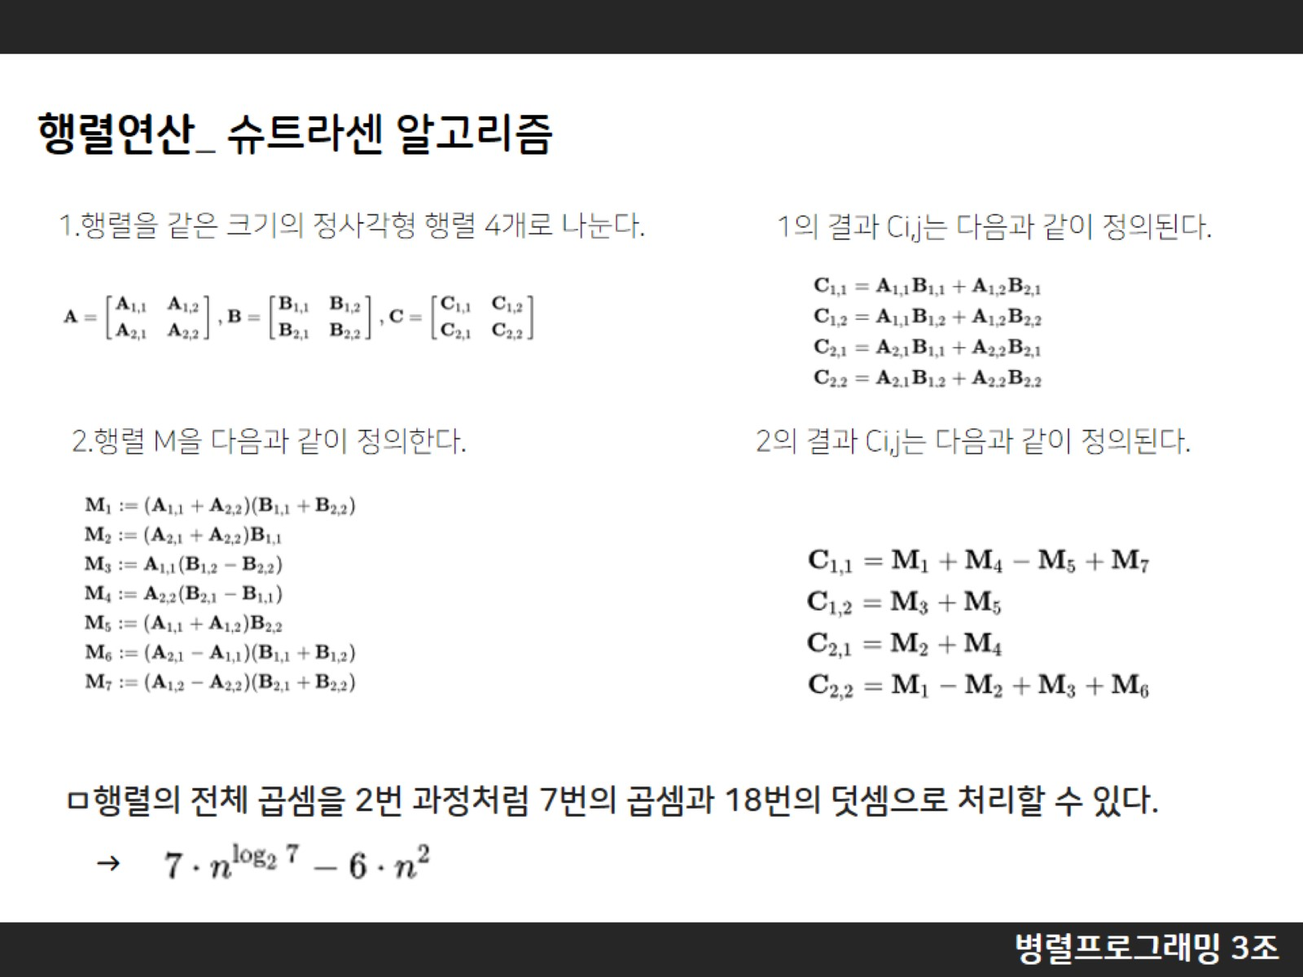
진행사항 - CPU

Slide 9
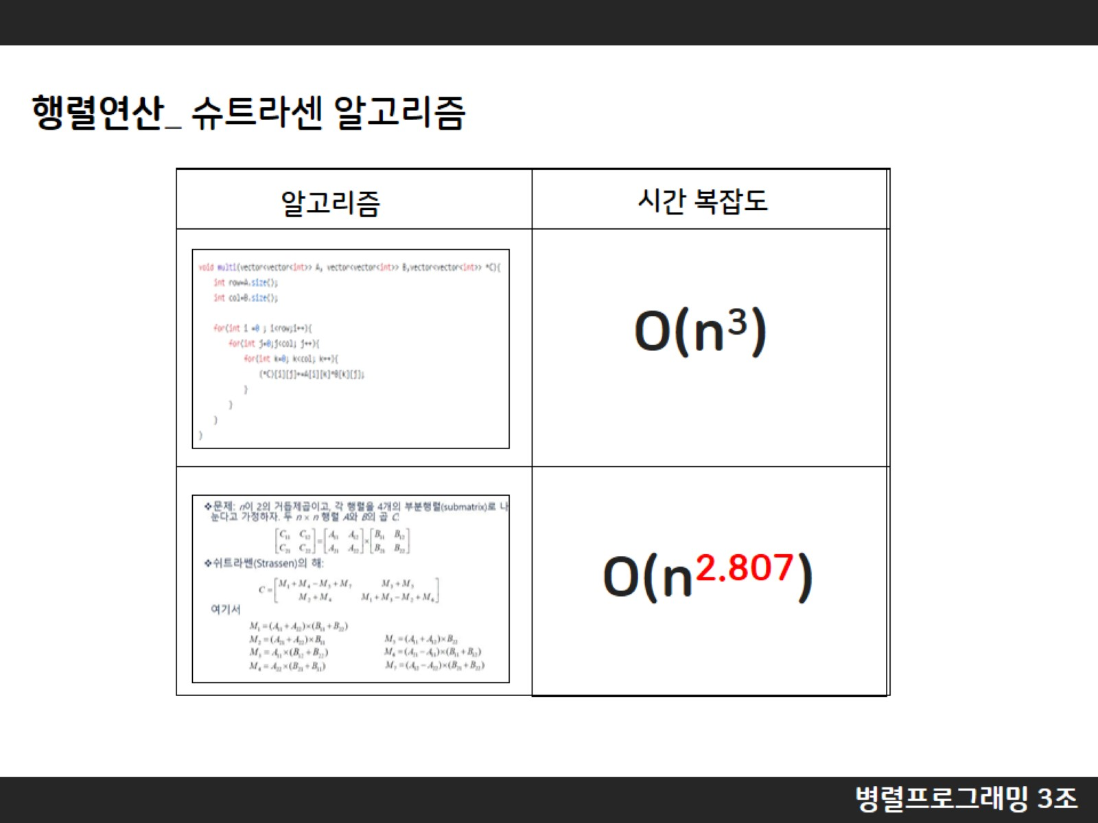
진행사항 - CPU

Slide 10
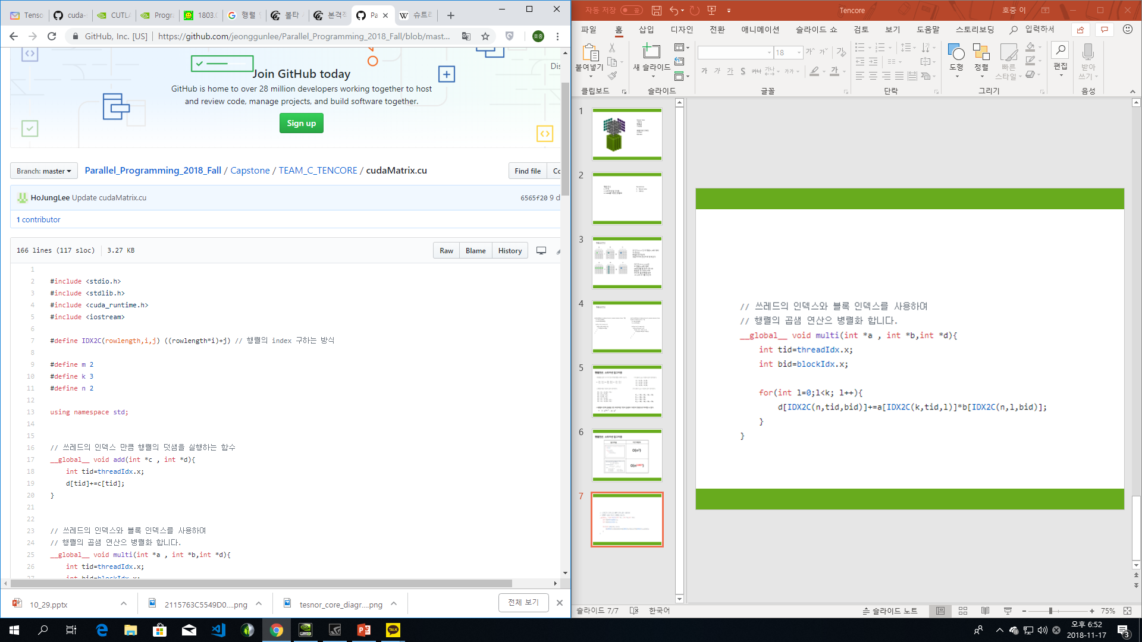
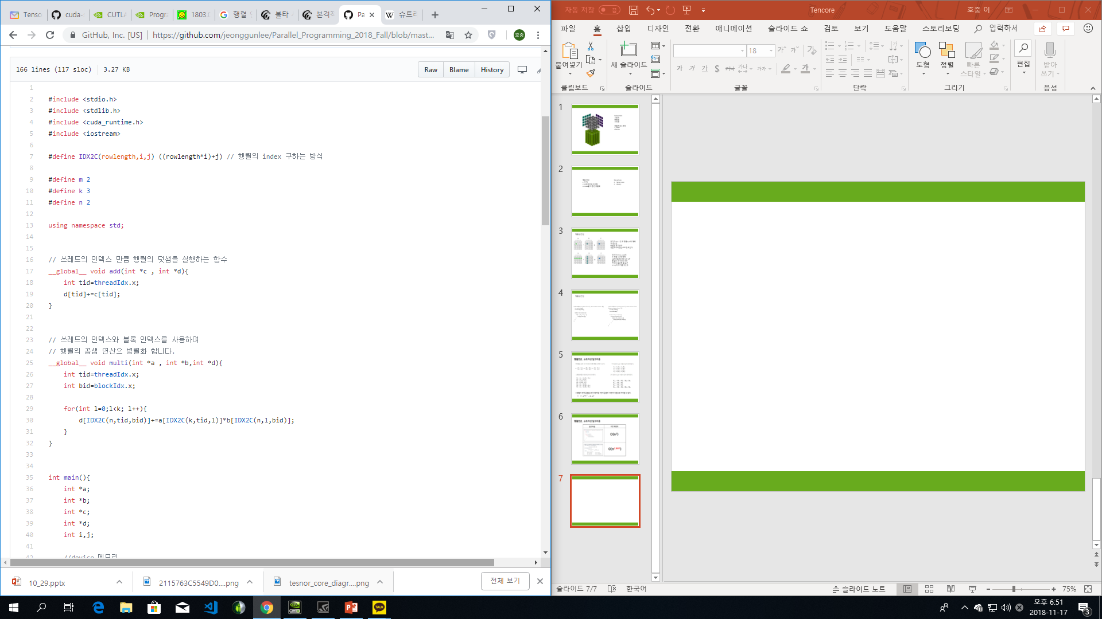
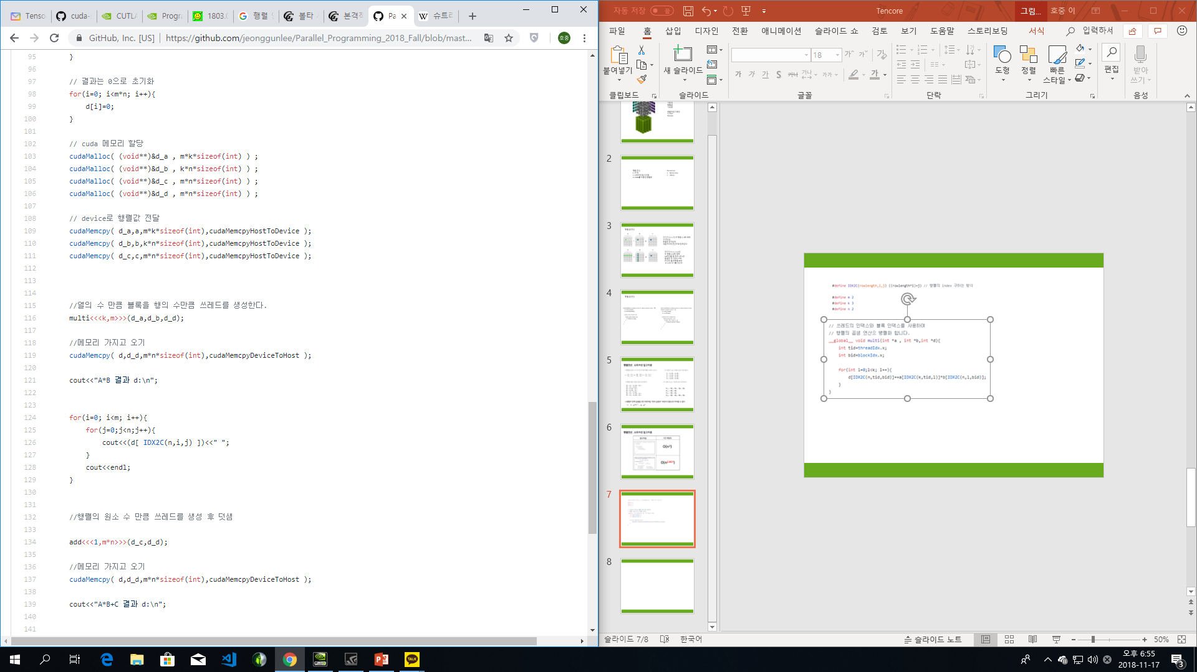
진행사항 - GPU
진행사항 - GPU

Slide 11
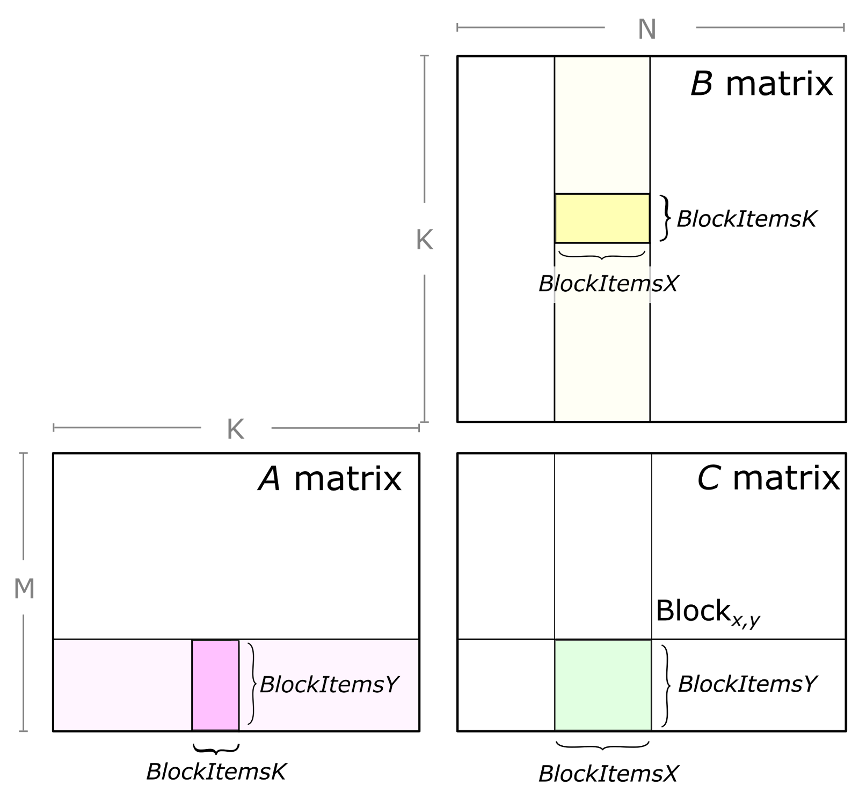
IF (GPU 쓰레드 개수 < 행렬 크기 )
순차적으로 구성
for (int m = 0; m < M; m += Mtile)
for (int n = 0; n < N; n += Ntile)
for (int k = 0; k < K; ++k)
for (int i = 0; i < Mtile; ++I for (int j = 0; j < Ntile; ++j) {
int row = m + i;
int col = n + j;
C[row][col] += A[row][k] * B[k][col];
}
병렬 으로 구성
for (int m = 0; m < M; m += Mtile)
for (int n = 0; n < N; n += Ntile)
for (int j = 0; j < Ntile; ++j) {
int k=blockIdx.x;
int row = m + threadIdx.x;
int col = n + j;
C[row][col] += A[row][k] * B[k][col];
}
진행사항 - GPU

Slide 12
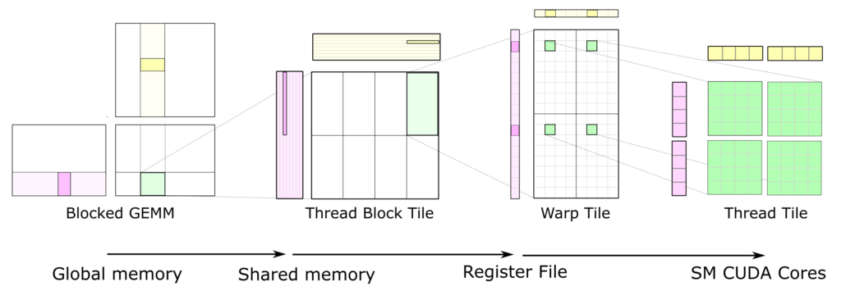
타일 연산 과정
Fragment
진행사항 - GPU

Slide 13
진행사항 – Tensor Core
Tensor Core를 사용할 수 있는 라이브러리
WMMA(Warp Matrix Multiply Accumulate)
Tensor core 를 이용할 수 있는 가장 낮은 단계에 인터페이스
cuBLAS_GEMM
nvidia 에서 제공하는 선형대수 계산 라이브러리 중
General Matrix Multiplication
진행사항 – Tensor Core

Slide 14
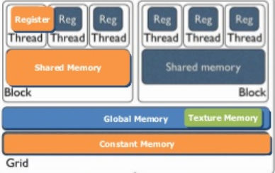
WMMA(Warp Matrix Multiply Accumulate)
Tensor core 를 이용할 수 있는 가장 낮은 단계에 인터페이스
Warp
SM 내에서 동시 실행 가능한 Thread 개수
Fragment
타일의 각 thread의 파티션을 담는 객체
Registor
On chip Processor 에 있는 메모리
Shared Memory
SM내의 Thread들이 공유
Global Memory
비디오 카드에 장착된 DRAM
진행사항 – Tensor Core

Slide 15
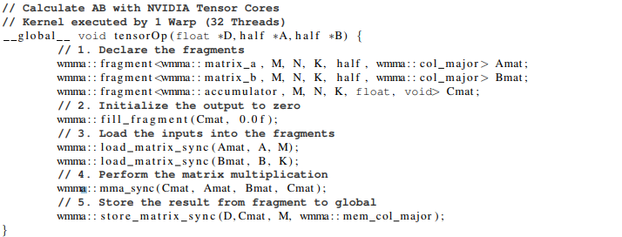
Tensor core를 통한 연산
진행사항 – Tensor Core

Slide 16
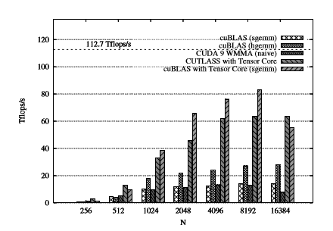
참고 논문 실험 결과
Cutlass
선형대수
개산을 위한
타일을 나누는
정보를 가진
템플릿
TensorCore를
이용하여
*행렬 연산 속도를
증가하기 위해서는
Gpu메모리를
어떻게 최적화에
달려있다.
16384에서는
실험자가 설정한
Cutalss가 cublas의
자동 최적화보다
메모리 부분에서
Tile을 더 효율적으로
분배하였기 때문에
Cutlass+wmma방식이
더 빠른 연산속도를 보였다.
512개의 쓰레드로 쓰레드마다 16개의 연산 실험
N=8192 일 때 cublas를 알고리즘을 사용한 것이 가장 빠른
속도로 연산이 되었다.
진행사항 – Tensor Core

Slide 17
Thank You

